Slide 1
PROCEDURA INVENTARIAZIONE PERIODICI IN GAP
UNIVERSITA’ DI PISA
SISTEMA BIBLIOTECARIO ATENEO
09.03.2015

Slide 2
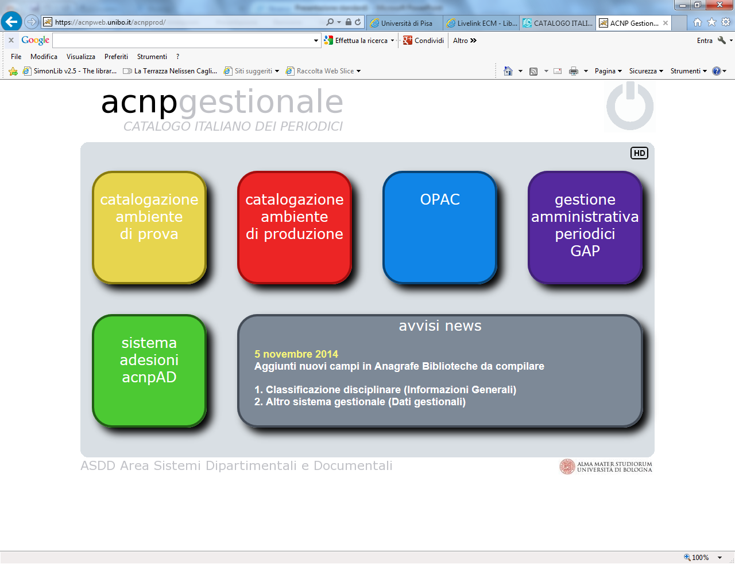

Slide 3
Accesso
Per accedere al sistema occorre collegarsi all’URL:
http://acnptech.cib.unibo.it/cib/
(indirizzo valido sia per l‘ambiente di prova sia per l’ambiente di produzione)
Inserire username e password
Accesso
Selezionare l’ambiente di prova o di produzione
Cliccare su

Slide 4

L’ambiente di prova è contrassegnato da
Per scollegarsi dal sistema cliccare su
(chiudendo il browser o visitando un altro sito non ci si scollega dal sistema)

Slide 5
Abbonamenti
La gestione degli abbonamenti è preliminare a qualunque attività di gestione amministrativa.
Per attivare un abbonamento la rivista deve risultare posseduta dalla biblioteca in ACNP.
L’allineamento fra ACNP e la Gestione amministrativa periodici richiede un giorno.
Nel momento in cui si attiva l’abbonamento verificare se è variata la periodicità indicata in ACNP. Se è variata correggere in ACNP.

Slide 6
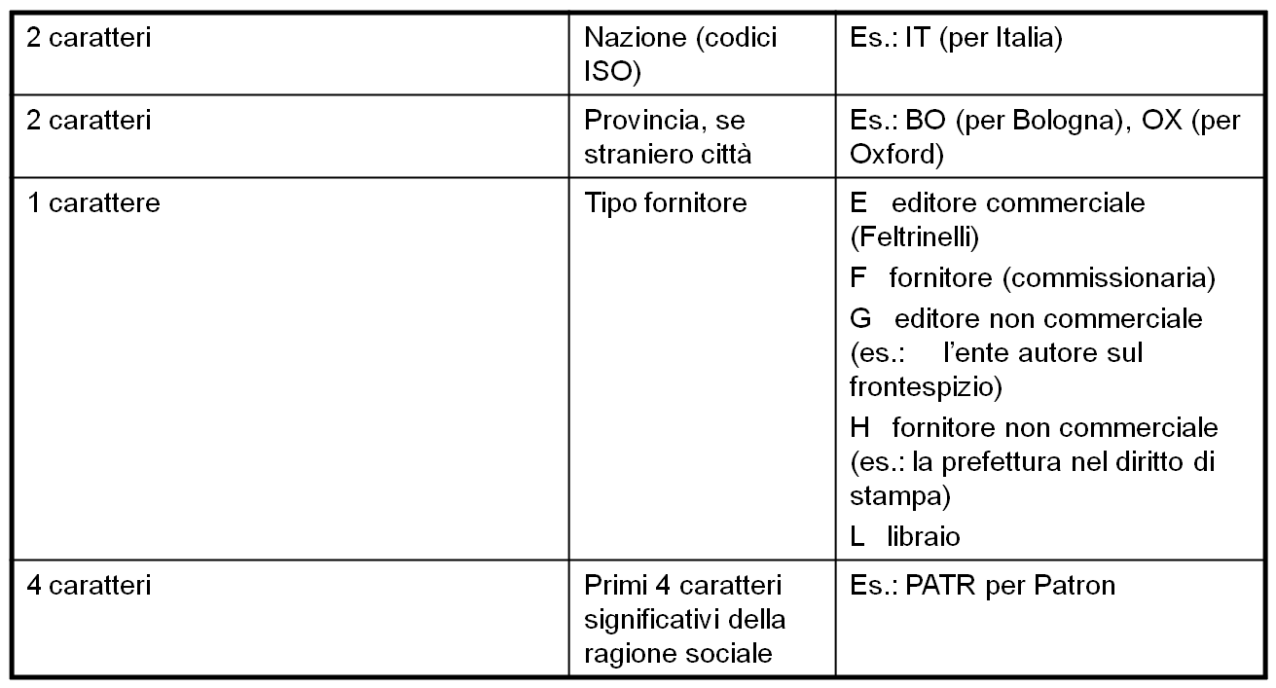
Codice fornitore
Il codice fornitore, costituito da 9 caratteri, deve essere costruito nel modo seguente:

Slide 7
Codice fornitore - Esempi
EBSCO Italia
Corso Brescia, 75
10152 Torino
Codice fornitore: ITTOFEBSC
ma
American Association for Clinical Chemistry
2101 L Street, NW, Suite 202
Washington, DC 20037-1526, USA
Codice fornitore: USWAEAACC
e
Nome fornitore:
American Association for Clinical Chemistry - AACC

Slide 8
Stato del fornitore
Lo stato indica una situazione amministrativa (tenere sempre presente che il data base è comune)
Attivo: fornitore corrente
Bloccato: sono stati interrotti i rapporti con il fornitore
Chiuso: non esistono più abbonamenti nuovi con questo fornitore (ad es. non esercita più)
Temporaneo: quando non sono disponibili tutti i dati per la creazione; può successivamente passare allo stato Attivo

Slide 9
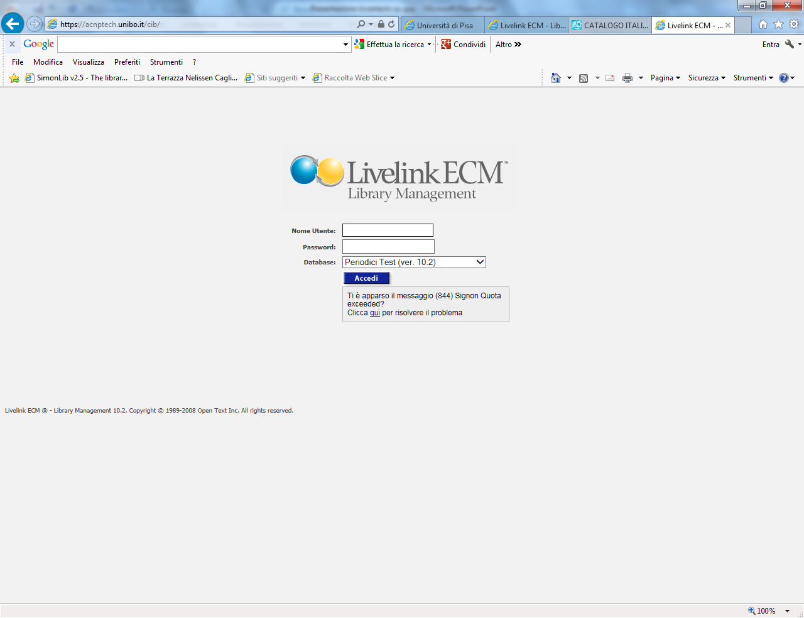

Slide 10
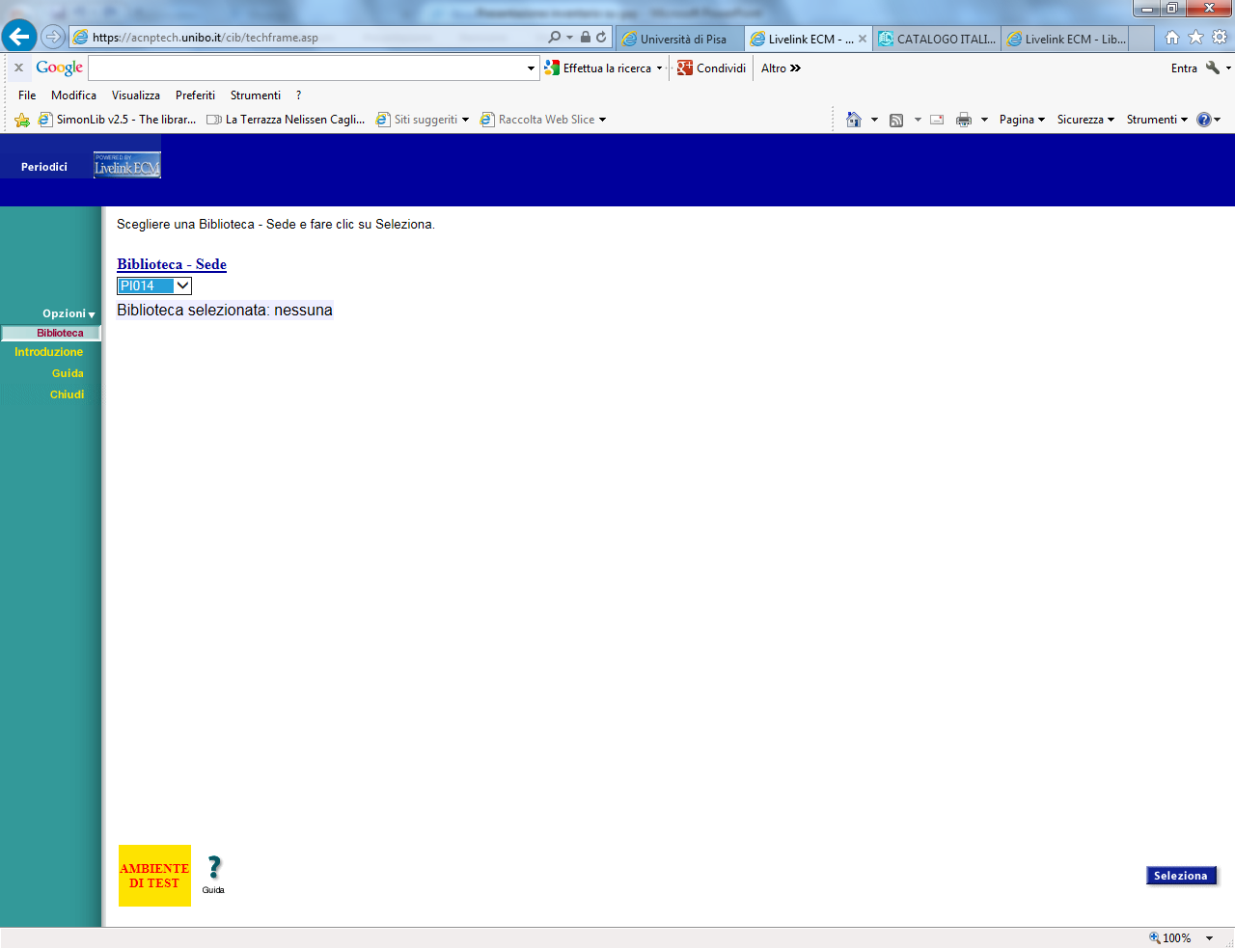

Slide 11
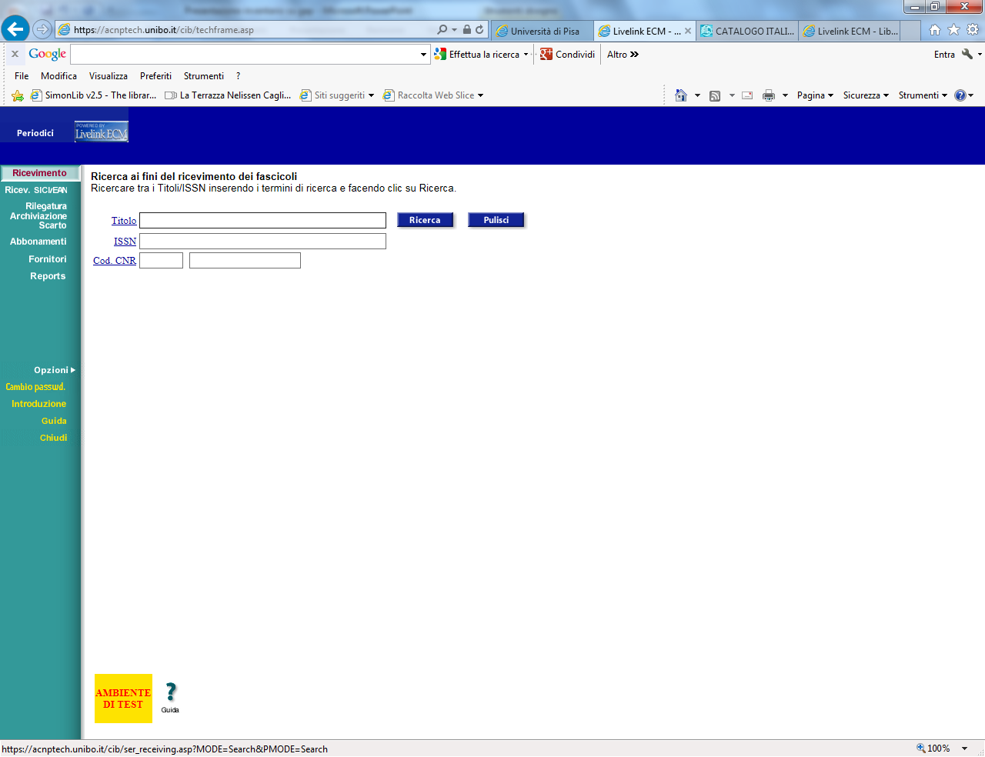
LA CONDIZIONE PER POTER INVENTARIARE IL PERIODICO E’ CHE ESSO FACCIA PARTE DEL POSSEDUTO DELLA BIBLIOTECA IN ACNP

Slide 12
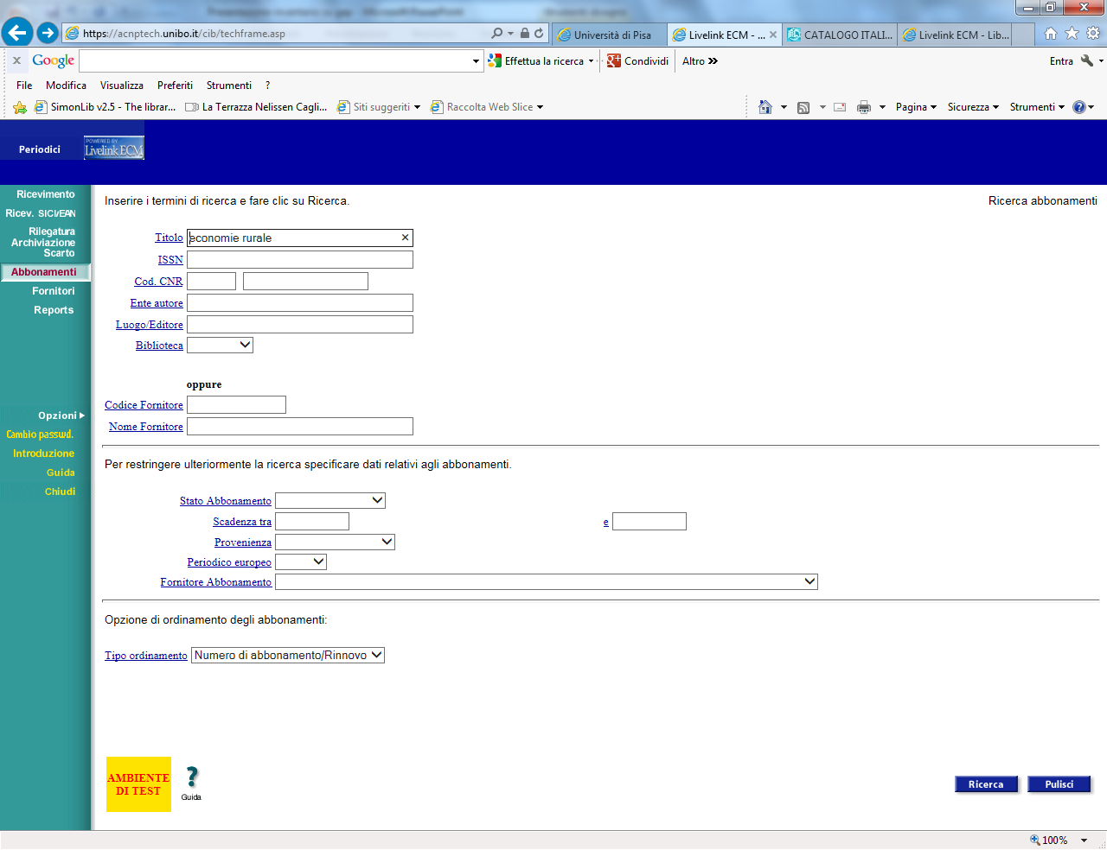

Slide 13
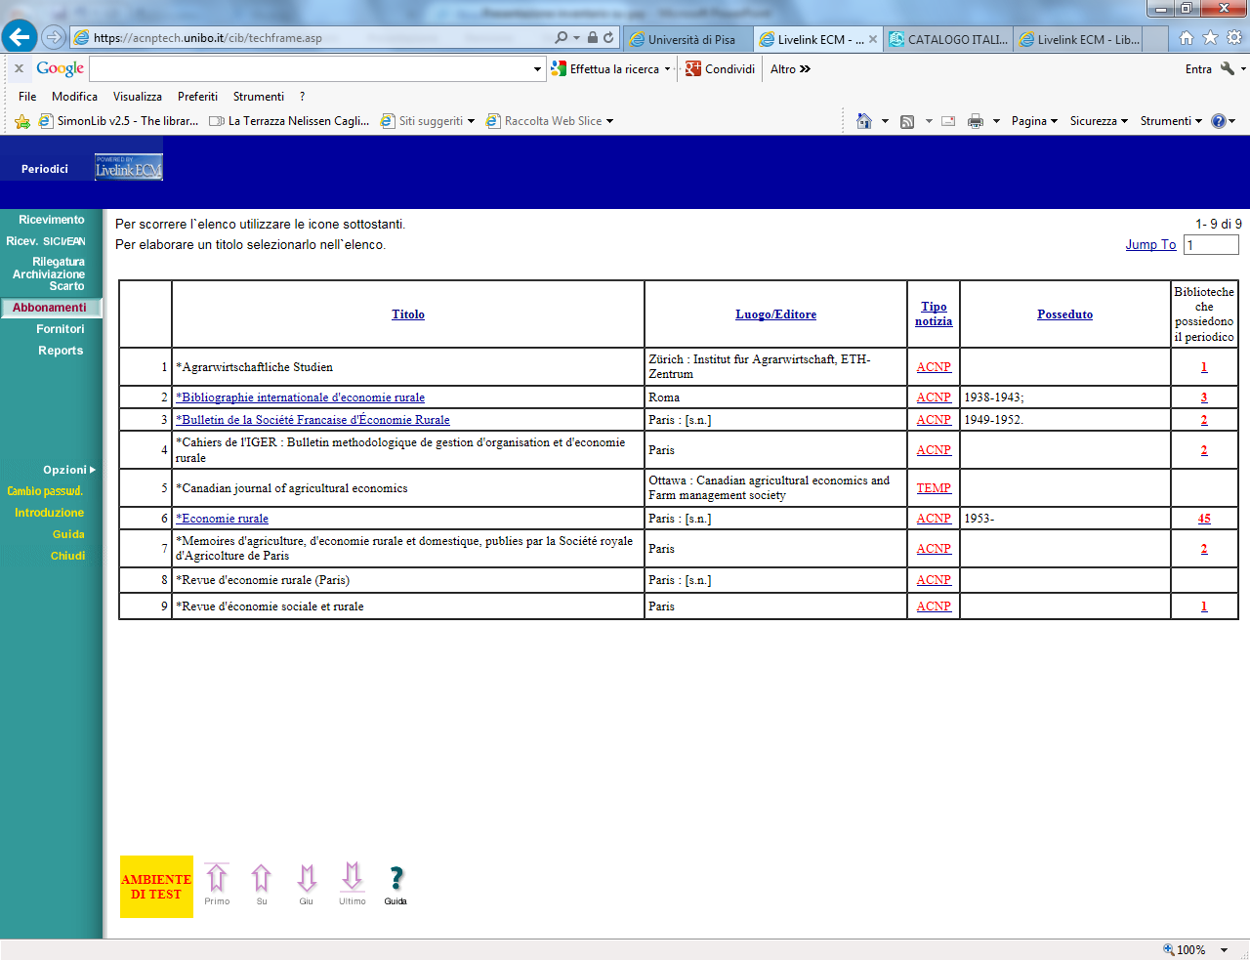

Slide 14
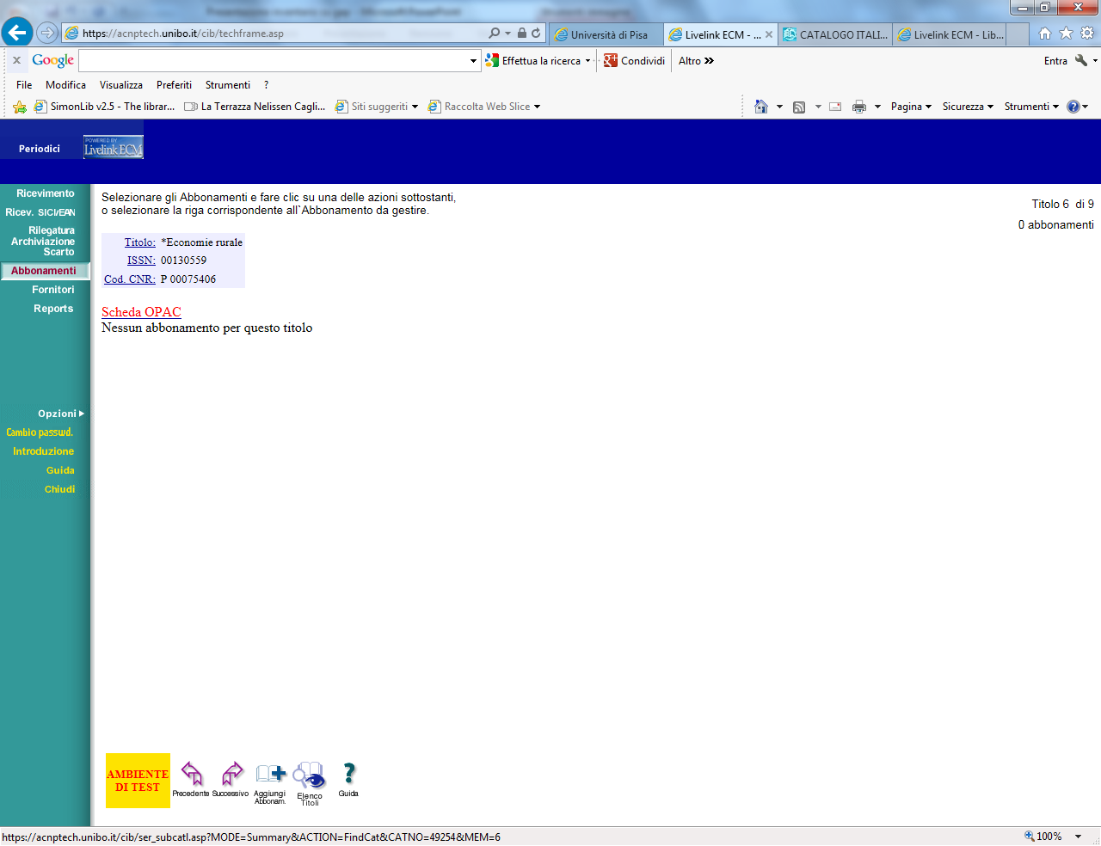

Slide 15
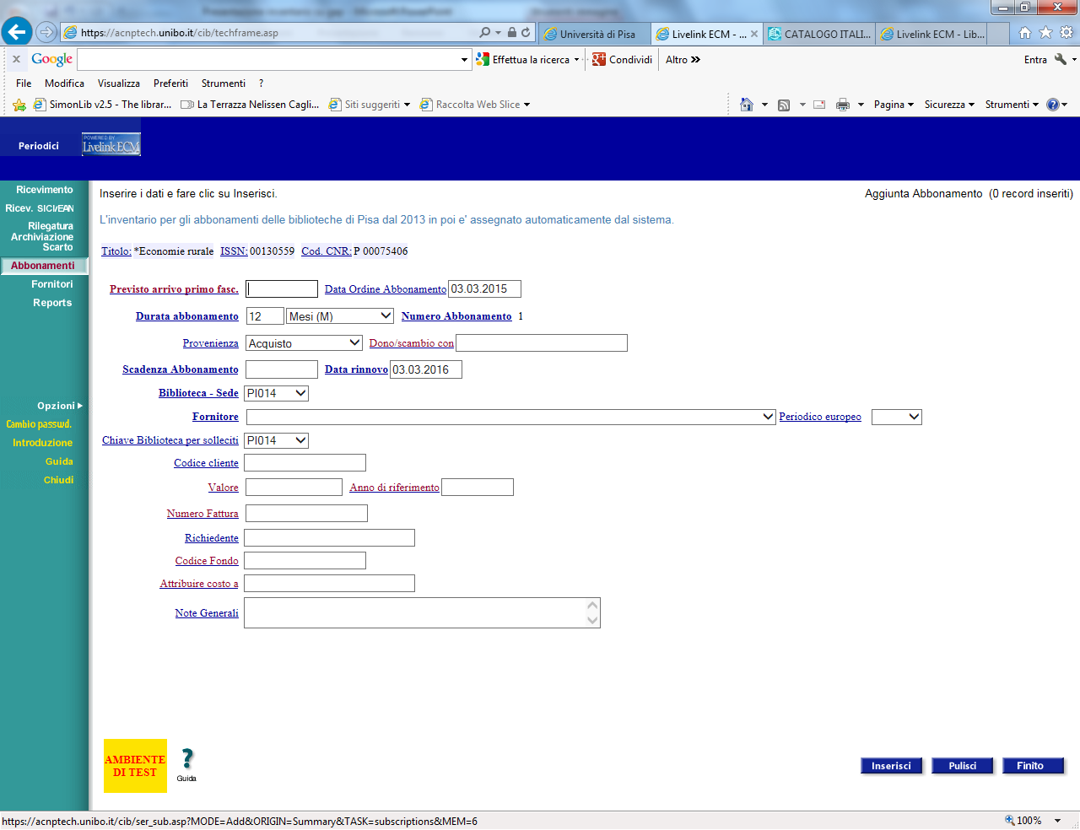
SI INVENTARIA A PARTIRE DALL’ANNO 2013:
NELL’ESEMPIO NON SONO STATE FATTE NE’ PREVISIONE ARRIVO FASCICOLI NE’ RILEVAZIONE DEI DATI INVENTARIALI

Slide 16
I dati inventariali si recuperano dalle fatture che si trovano in Titulus.
come valore di inventario si mette il prezzo di listino, senza sconto, né ricarica, né commissione. Nel caso di periodici avuti in seguito ad associazione, si mette la quota di iscrizione. Per i doni si segue la procedura ordinaria.
la fattura si cita mettendo solo il suo numero, senza riportare né data completa, né singolo anno; nel caso di più fatture, i numeri vengono separati da una virgola seguita da uno spazio.
quando una fattura riporta un unico importo , relativo a più titoli di periodici di un’unica collezione, si divide l’importo in parti uguali per ogni singolo titolo.
se in una fattura è citato l’importo relativo a una versione print + online, non scorporare il prezzo del cartaceo ed immettere tutto il valore riportato in fattura.

Slide 17
Il criterio guida è che si inventaria il periodico inserendo come anno di riferimento quello sul cui bilancio grava la fattura: nel caso degli standing order, se ad esempio un numero del 2014 arriva nel 2015, con fattura ovviamente 2015, il numero va inventariato nel 2015, facendo "falsamente" un rinnovo abbonamento .
Standing order: il numero di inventario è unico per anno, man mano che arrivano i fascicoli e le relative fatture si va a modificare il campo valore facendo la somma (manuale) e nel campo numero fattura si scrive: standing order; i numeri delle singole fatture saranno inseriti nel campo note.
Si consiglia di apporre il timbro dell’inventario, contenente il numero attribuito dal programma, sul primo fascicolo pervenuto.

Slide 18
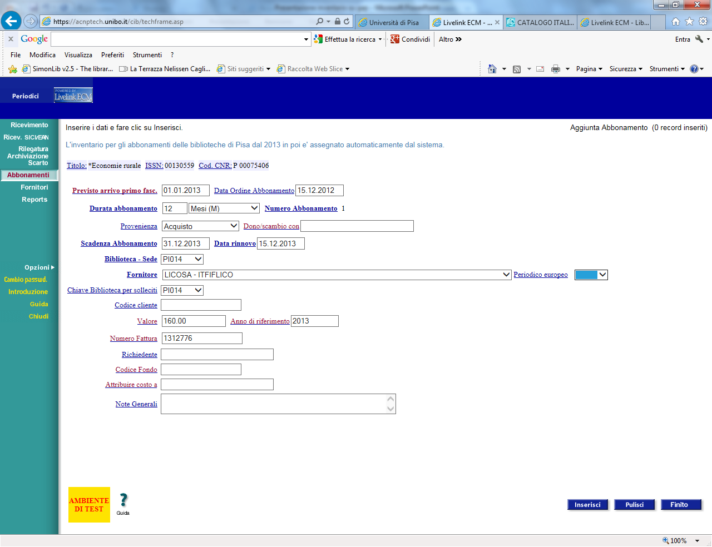
Data di default se non si possiede quella vera
Data di default se non si possiede quella vera

Slide 19
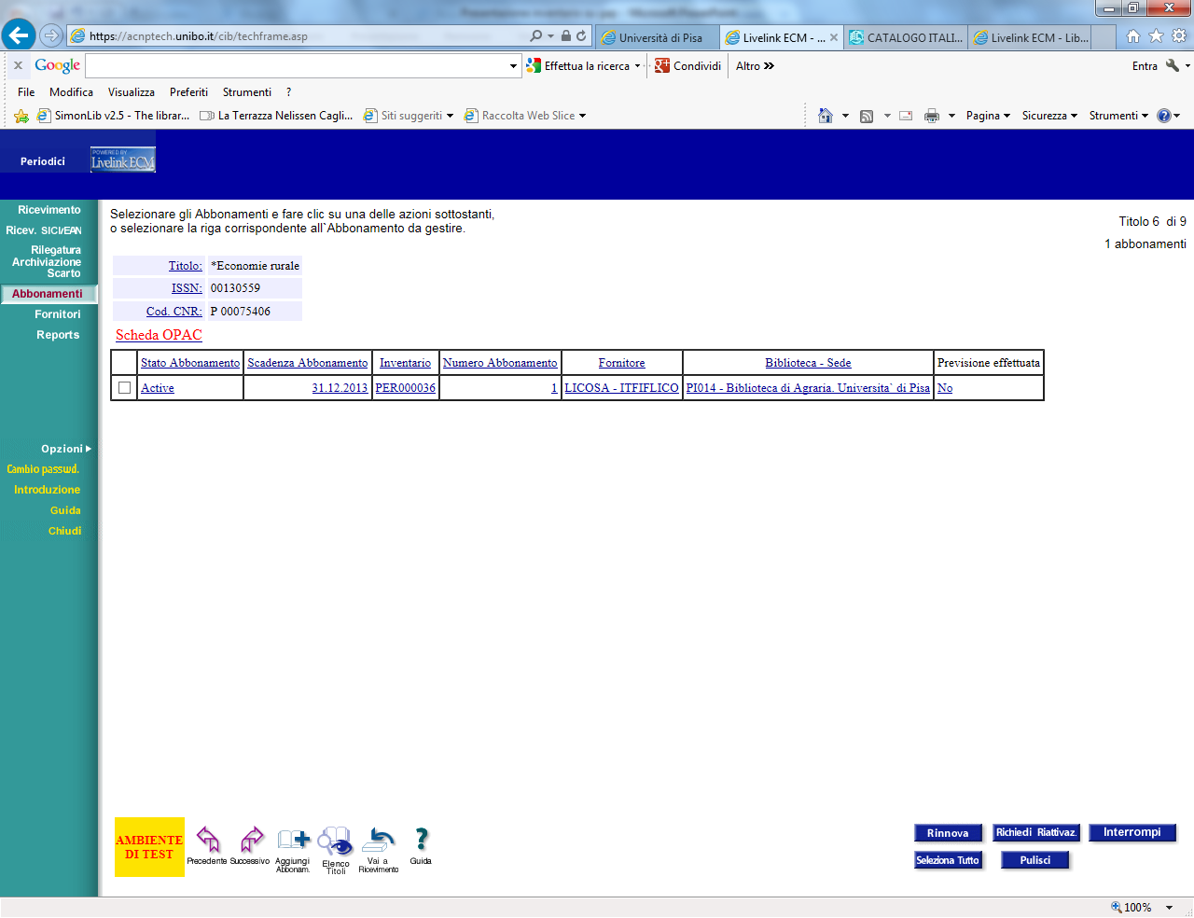

Slide 20
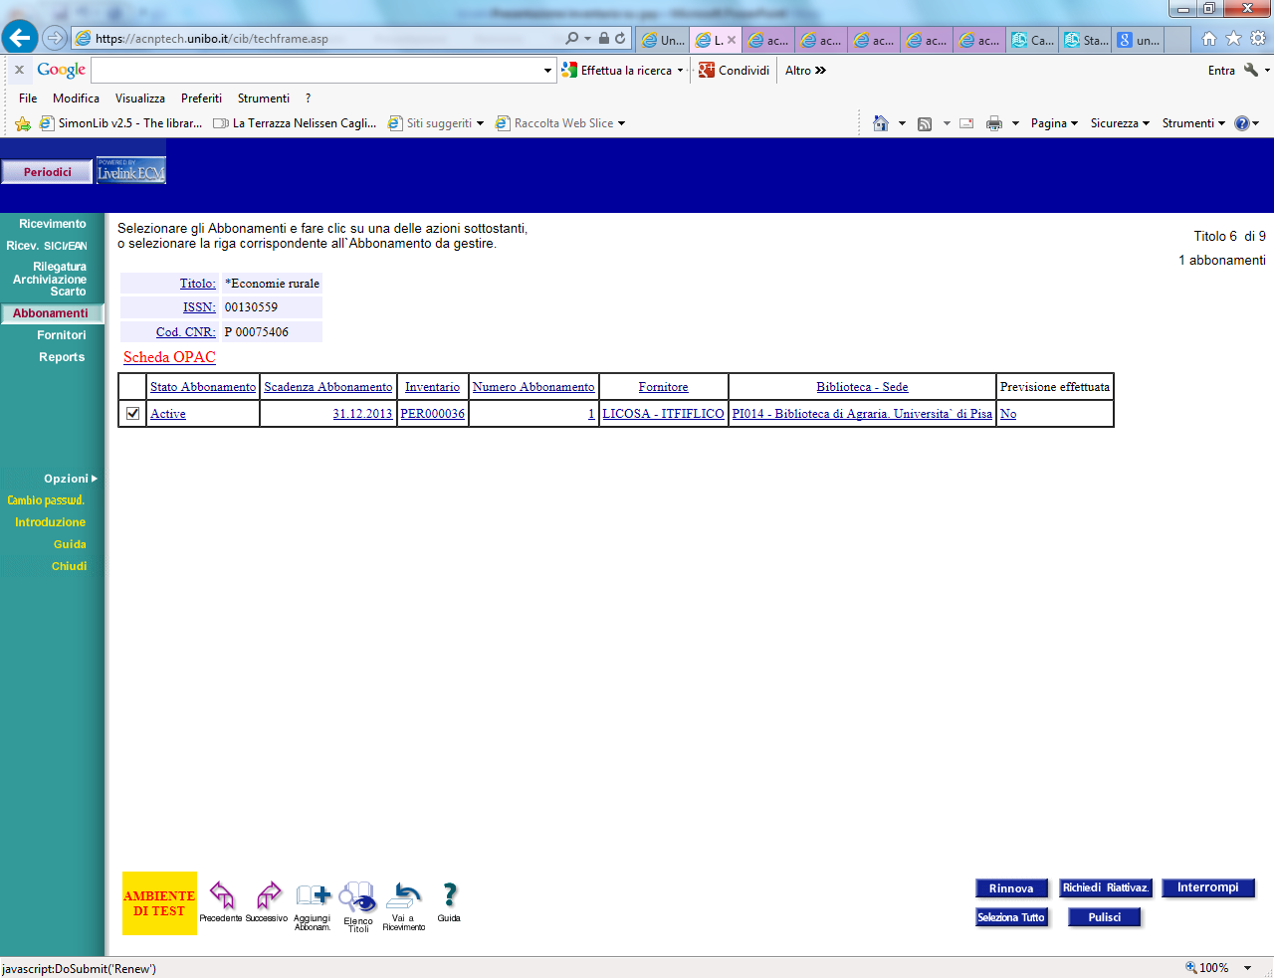

Slide 21
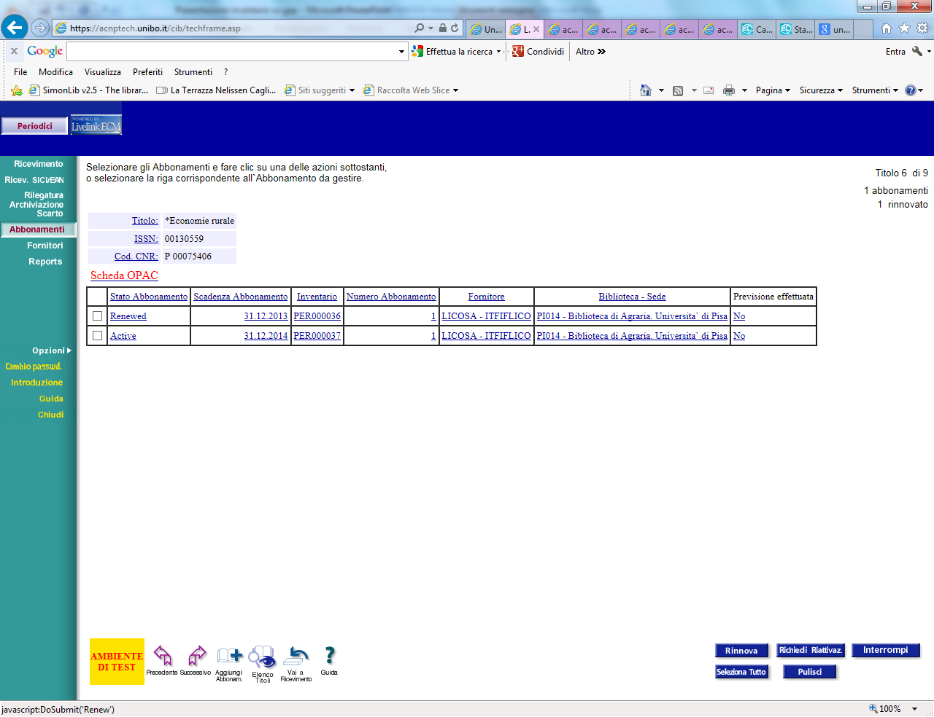
il programma assegna nuovo numero inventario

Slide 22
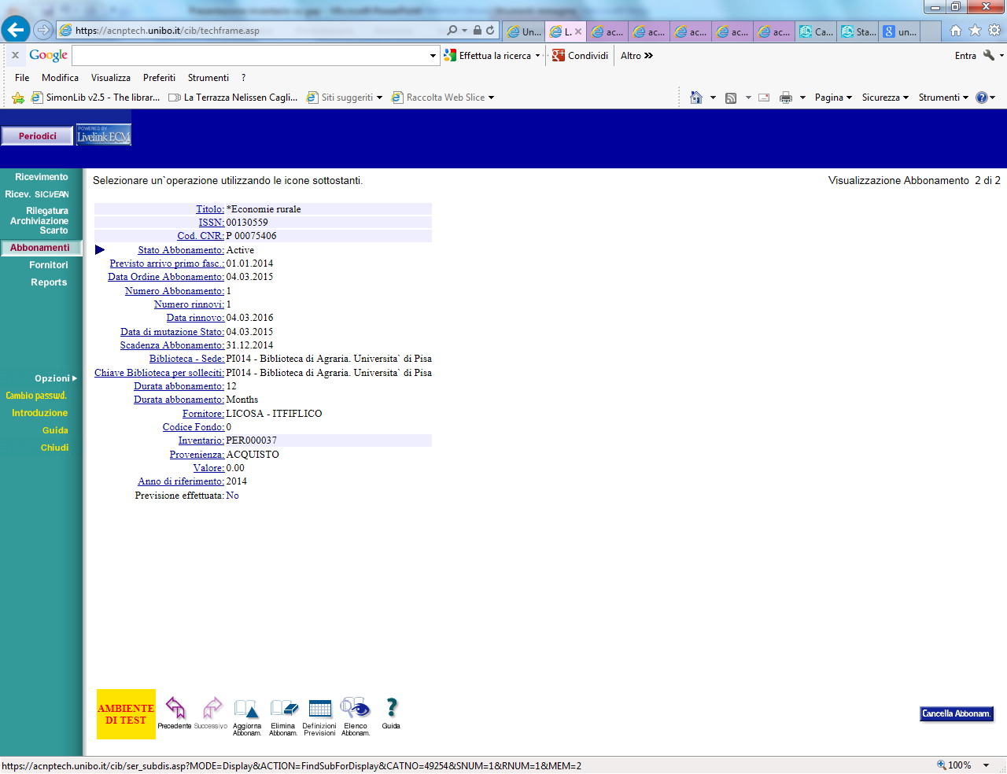

Slide 23
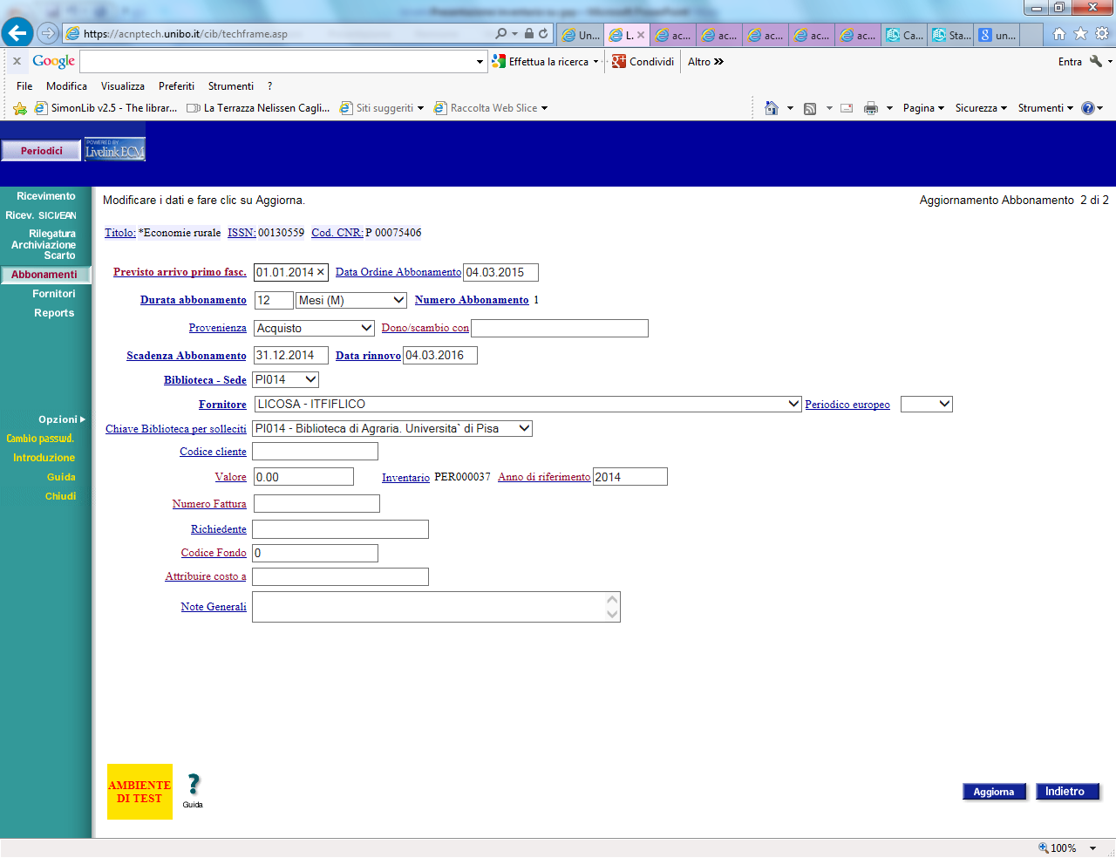

Slide 24
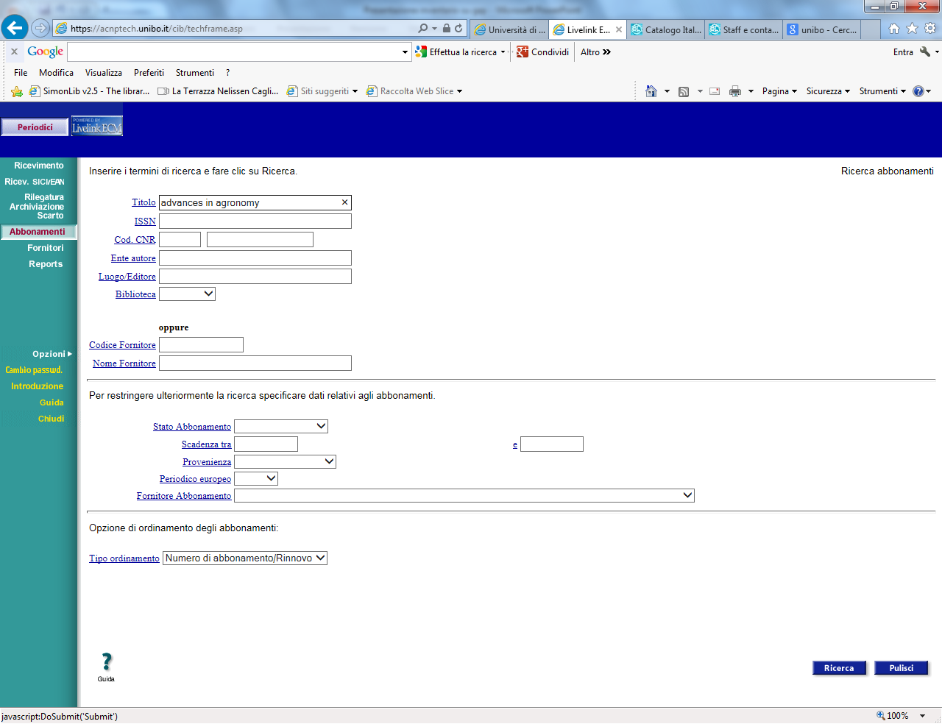
Caso standing order

Slide 25
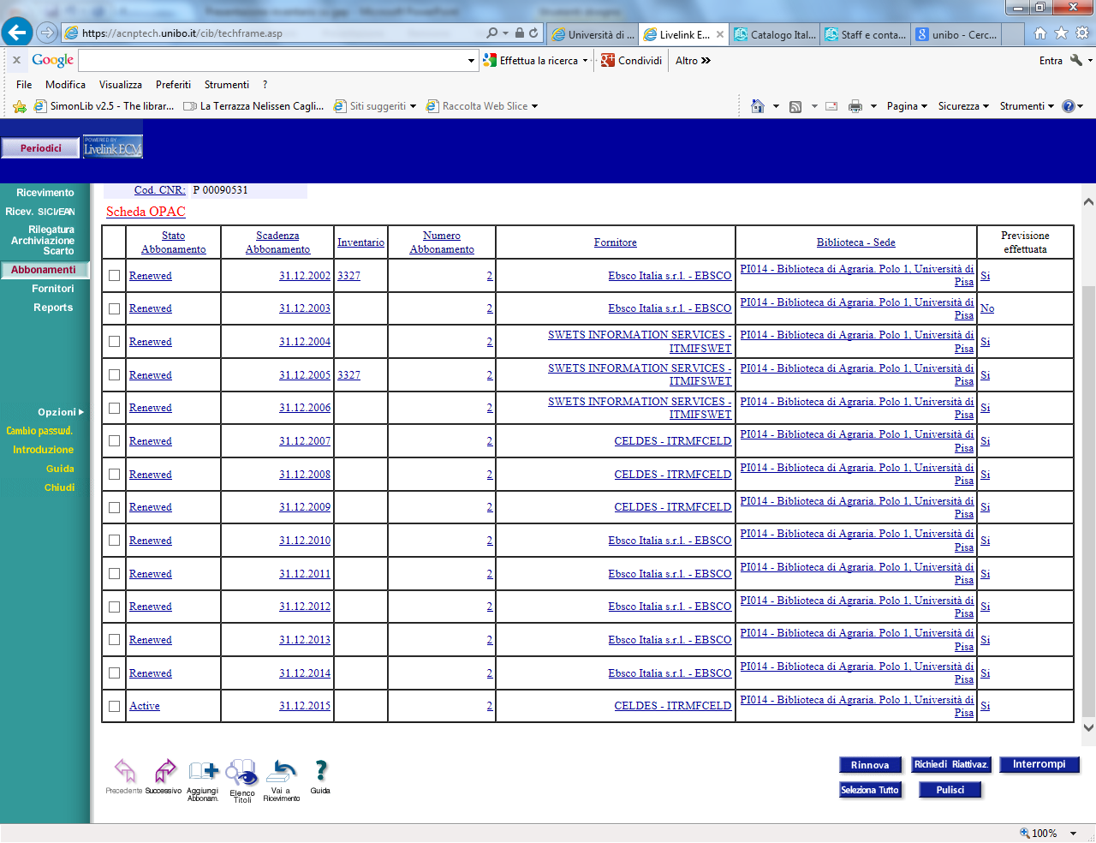

Slide 26
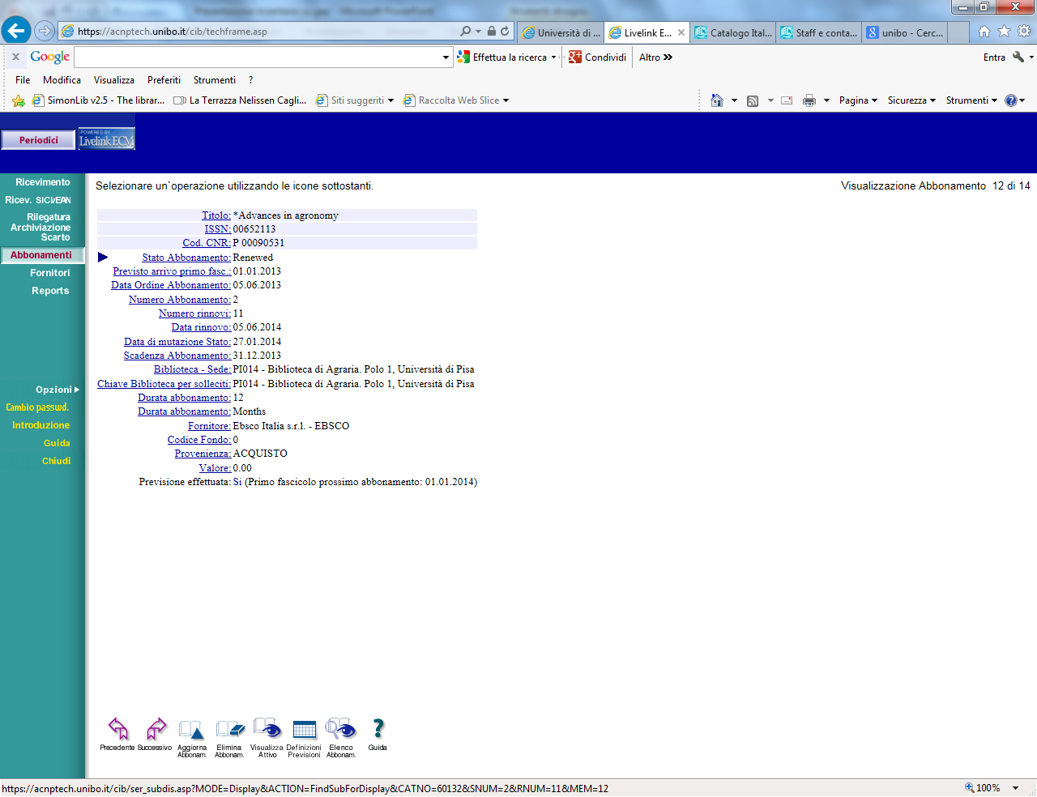

Slide 27
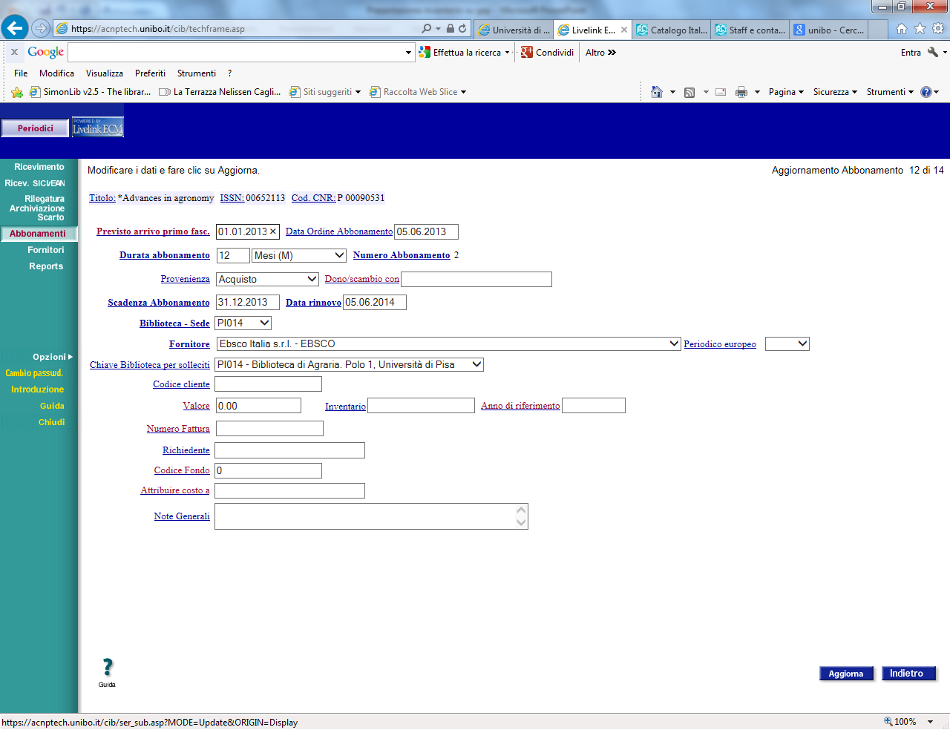
CAMPO NON EDITABILE

Slide 28


Slide 29
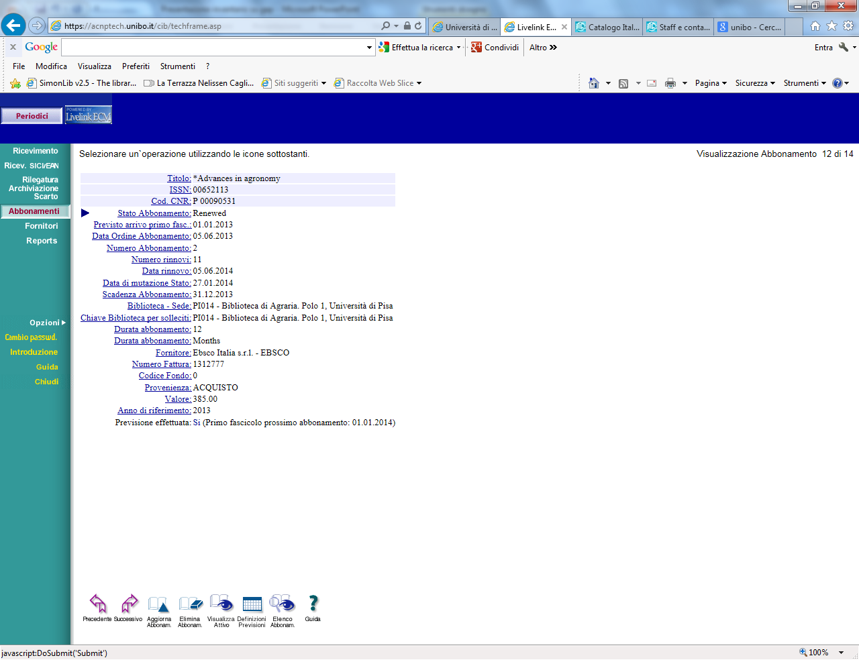

Slide 30

385.00+300.00

Slide 31


Slide 32
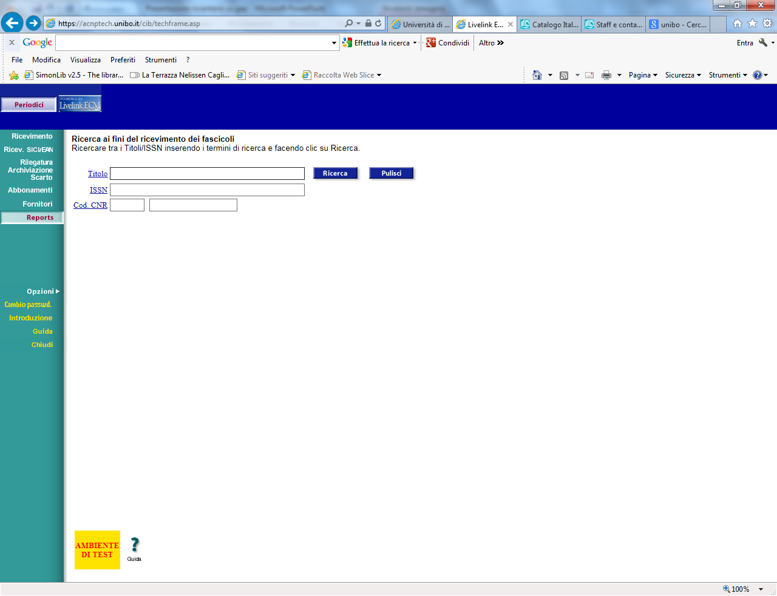
REPORTS

Slide 33
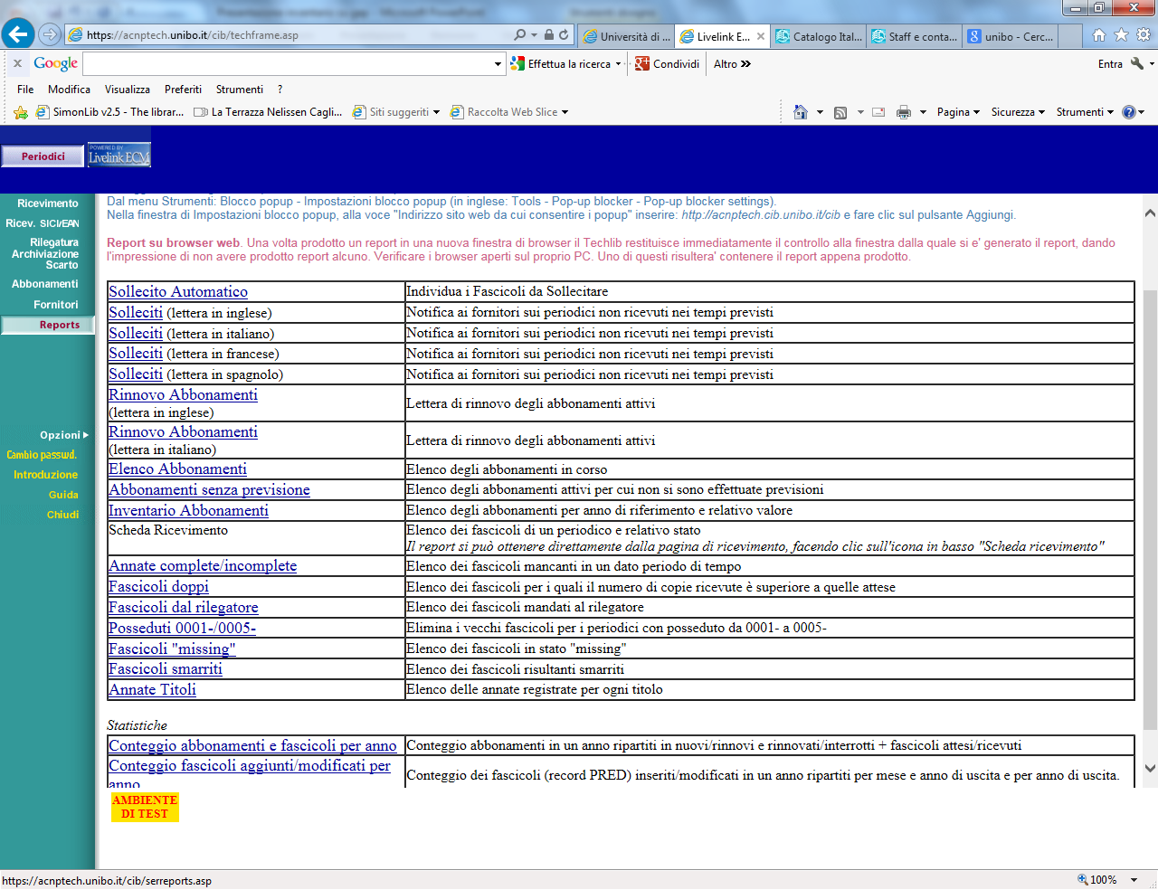

Slide 34
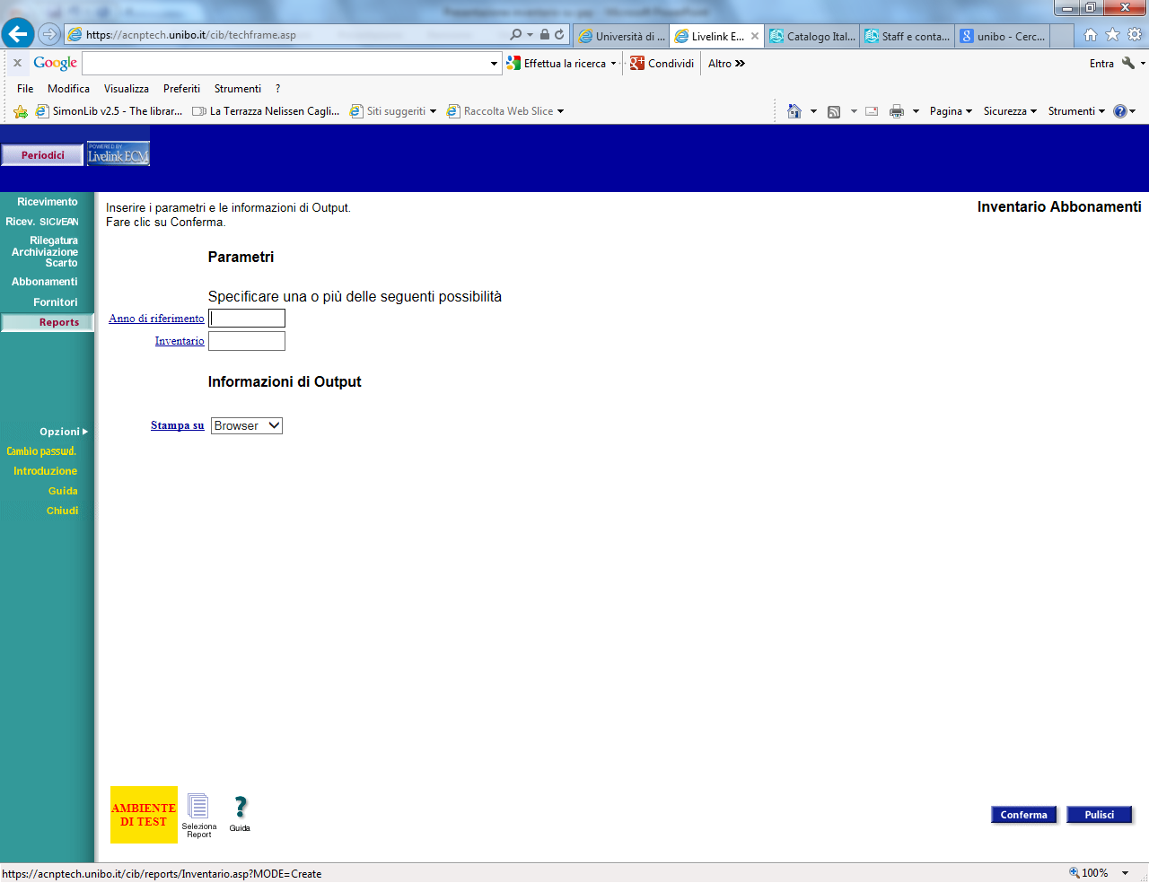

Slide 35
